Slide 1
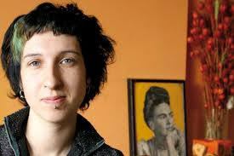
Spotkanie autorskie z Sylwią Chutnik w Liceum Ogólnokształcącym im. Stefana Żeromskiego w Żyrardowie 08.01.2013

Slide 2
Spotkanie autorskie w naszej szkole odbyło się w ramach realizacji projektu COMENIUS „Fabryka szkolnych inicjatyw-równe obywatelstwo”. Konkretnie wiąże się z naszym udziałem w Międzynarodowym projekcie 16 Dni przeciwdziałania przemocy ze względu na płeć. Akcja miała hasło przewodnie: „Kobiety i wojna”

Slide 3
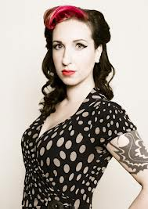
Sylwia Chutnik
Kulturoznawczyni,
działaczka społeczna, pisarka, dziennikarka,
laureatka kilku ważnych nagród,
absolwentka gender studies.

Slide 4
Jest założycielką Fundacji MaMa, zajmującą się prawami matek. www.fundacjamama.pl

Slide 5
Sylwia Chutnik jest dobrze znaną w środowisku społecznie zaangażowanych pisarzy autorką: „Kieszonkowy atlas kobiet” (Kraków 2008) „Dzidzia” (Warszawa 2009) „Warszawa kobiet” (Warszawa 2011) „Mama ma zawsze rację” (Warszawa 2012) „Cwaniary” (Warszawa 2012)

Slide 7
Mama ma zawsze rację
„ Autorka, w nieco krzywym zwierciadle i z cała masą ironii, opisuje klasyczny podział domowych ról. Matka Polka – sprzątająca, ojciec – kanapowy łowca oraz „ono”, oczko w głowie domowników”

Slide 8
Ostatnia powieść 2012
O tej książce autorki mówi się
„polski Tarantino”
w realiach Warszawy

Slide 9
Warszawa bohaterem literackim
Warszawa przedmieść, tzw. stara Warszawa i nie tylko jest bohaterem wszystkich jej utworów. Autorka kocha Warszawę jest przewodniczką po naszej stolicy.

Slide 10
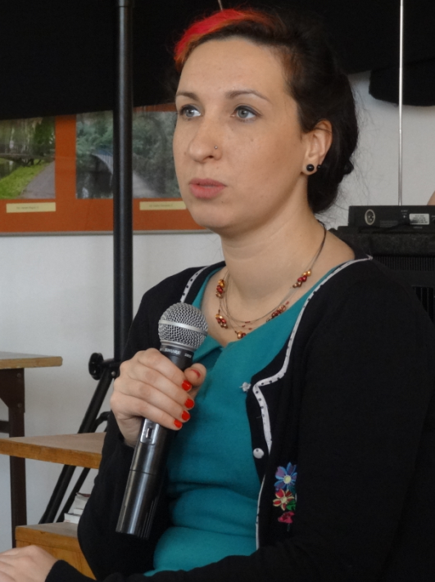
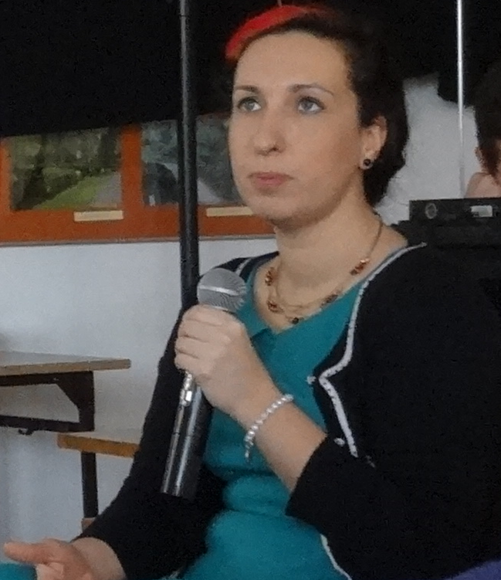

Slide 11
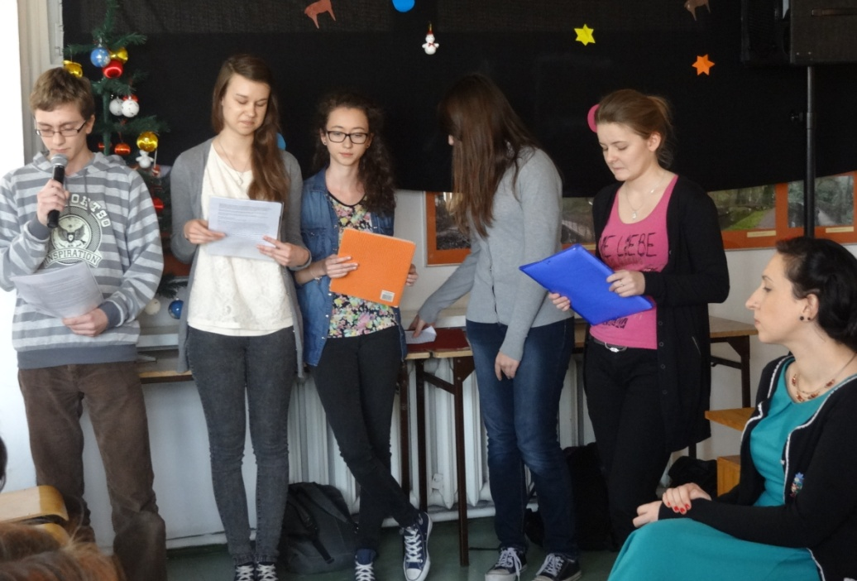
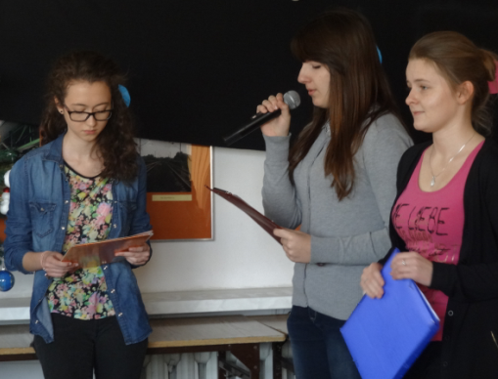
Po krótkim wstępie, mającym służyć przedstawieniu Pani Chutnik…

Slide 12
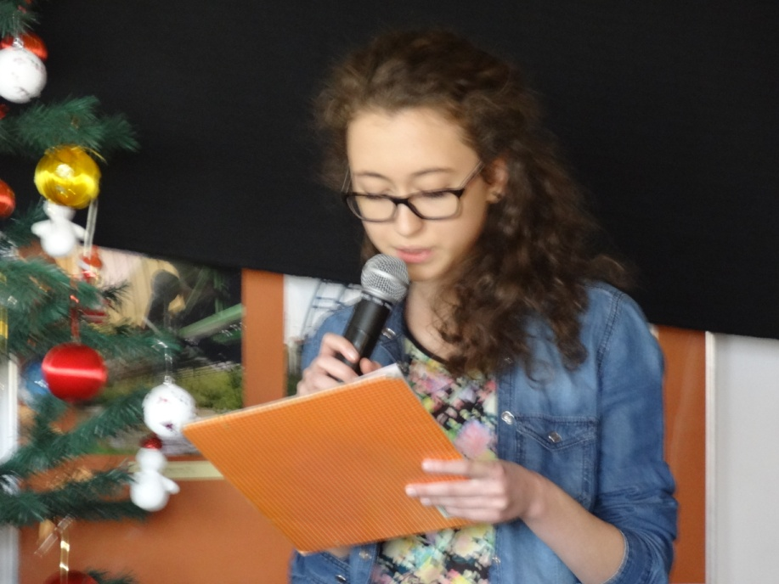
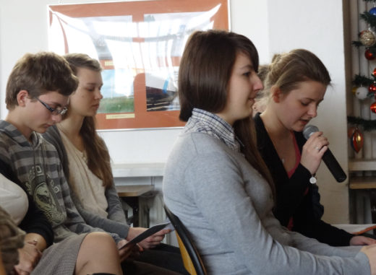
…Grupa uczniów i uczennic zadała pisarce kilka pytań dotyczących jej sposobu pisania o wojnie…

Slide 13
Autorka proponuje inne niż mężczyźni spojrzenie na wojnę. Opowiada nie tylko o walkach kobiet, ich dowódcach i kolegach z batalionu. Pokazuje jak kobiety radziły sobie z prozą życia, z „kobiecymi sprawami”, ze strachem, ze śmiercią. To nie jest heroiczna wersja wojny. Autorce zależy w jej powieściach na odtworzeniu emocji, uczuć, myśli, które towarzyszyły dziewczętom: ukrywającym się w piwnicach, łączniczkom, sanitariuszkom, szyfrantkom, matkom i ich córkom. Przedstawia nam świadectwa kobiet, które uczestniczyły w akcjach dywersyjno-sabotażowych, pracowały w szpitalach, dołączały się do budowania barykad i walki, jak i tych, które siedziały w schronach, rodziły dzieci, opiekowały się starszymi, były dziećmi i chciały, żeby wojna się skończyła..

Slide 14
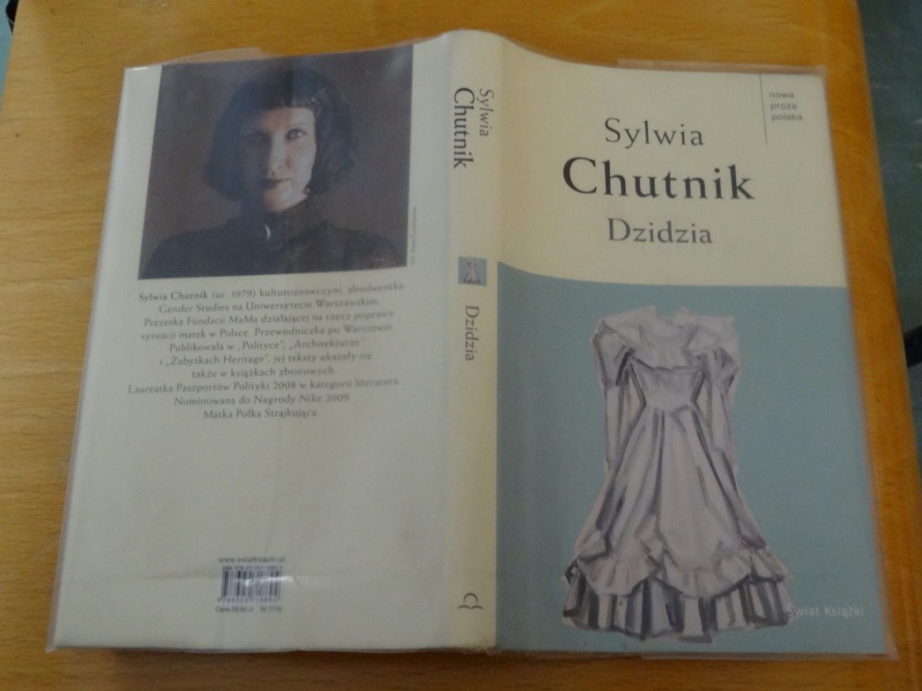
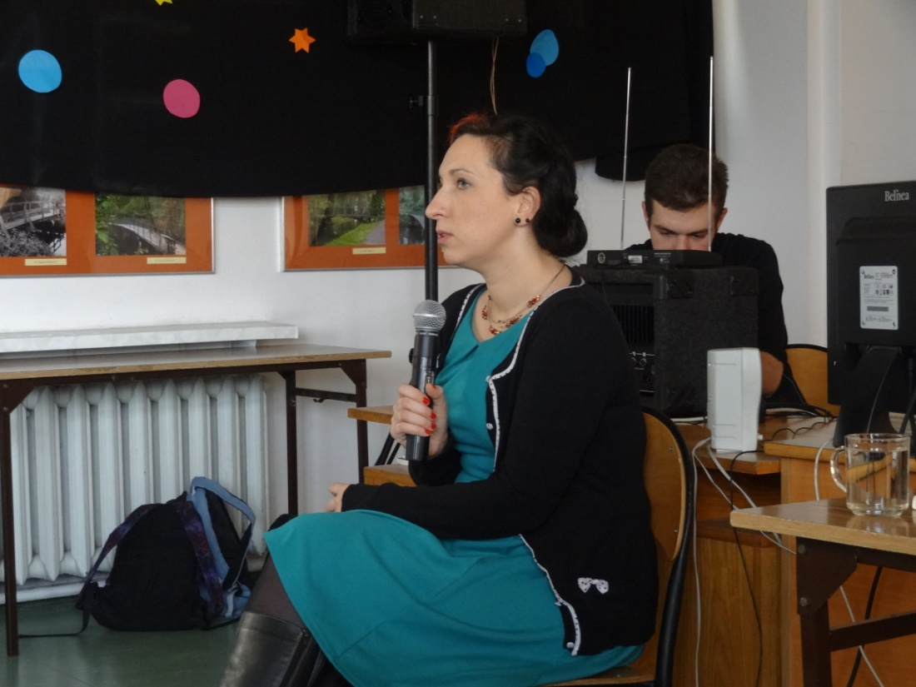
Autorka w sposób dowcipny opowiedziała o tym, skąd wzięło się jej zainteresowanie historią i współczesnymi sprawami społecznymi , skąd wie tyle na temat starszych ludzi…Dostrzegła, że ludźmi starszymi mało kto w społeczeństwie się interesuje.

Slide 15
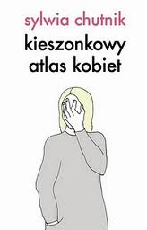
Kobiety i wojna
Nowele Sylwii Chutnik
to opowieści o tragicznych losach cywili usuniętych
z Warszawy po powstaniu,
to także obrazy zagłady miasta.
Autorka pokazuje, że cierpienie cywilów jest tak samo ważne i wzruszające jak cierpienie walczących żołnierzy, a nieraz może najważniejsze.
Jej opowieści wzruszają niezwykłym przywiązaniem autorki i jej bohaterek do niezwykłego miasta z tragiczna historią, jakim jest Warszawa..

Slide 16
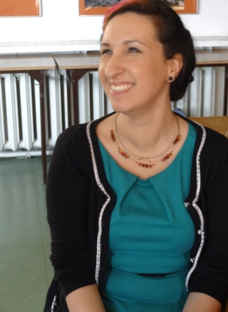
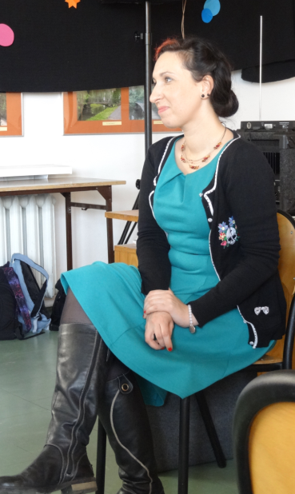
Całe spotkanie przepełniała miła atmosfera

Slide 17
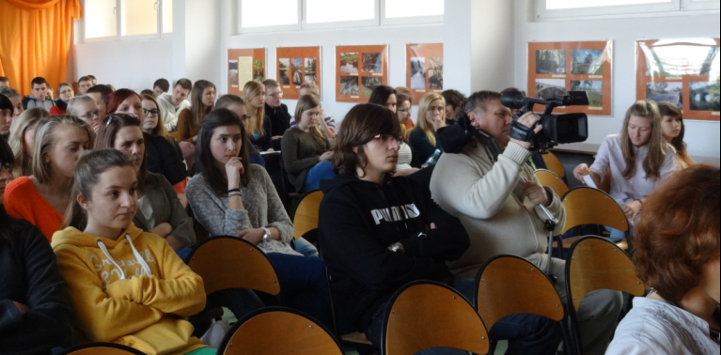
W wydarzeniu brało udział wielu uczniów oraz przedstawiciele prasy i lokalnej telewizji

Slide 18
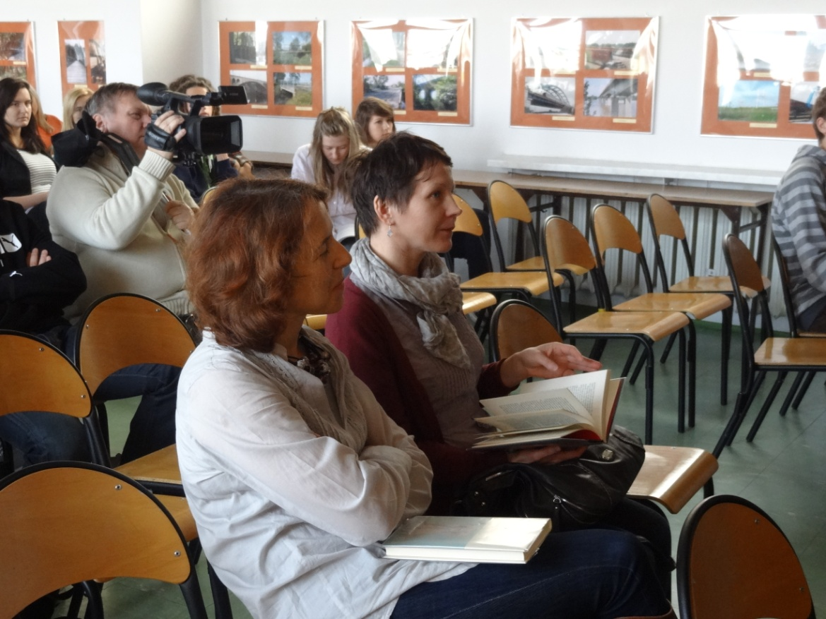
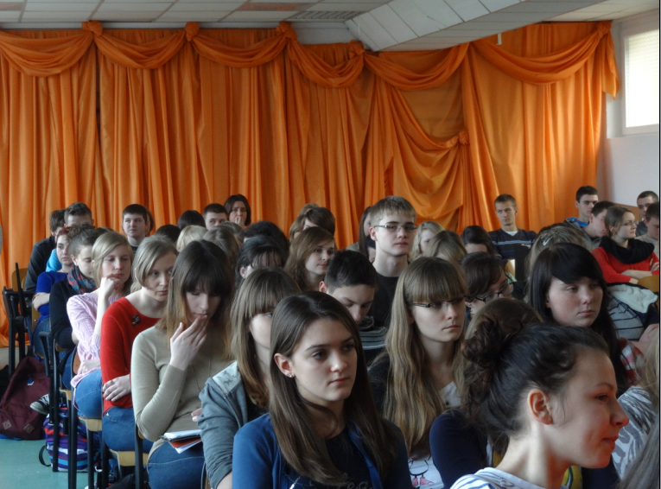
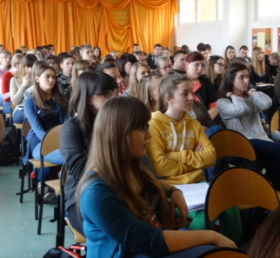
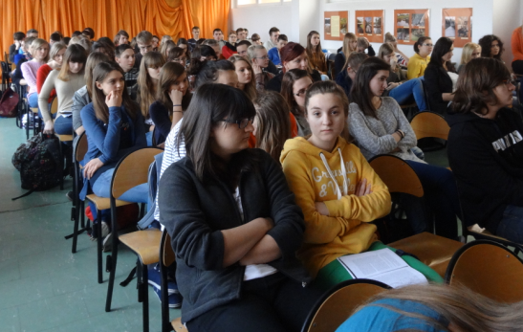

Slide 19
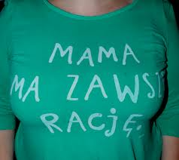
Po spotkaniu pisarka dała swoim czytelnikom autografy.

Slide 20
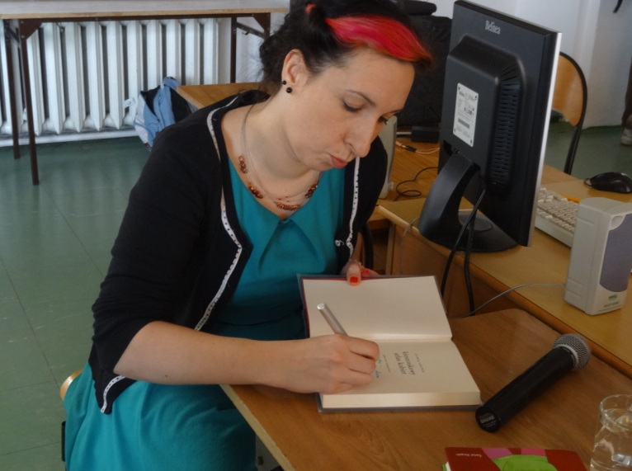

Slide 21
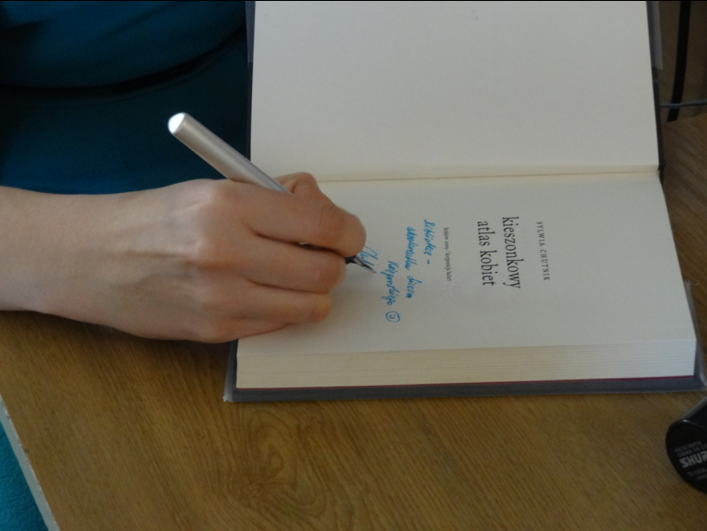

Slide 22
Dziękujemy za uwagę
Aleksandra Skrzypczyńska, Aneta Nicowska
uczennice LO im. S. Żeromskiego w Żyrardowie

